Slide 1

Ad: Altar Buğra
Soyad: BOĞAZ
Proje: Minimum Yol Bulma
Ders: Yapay Zeka
Numara: 18MY03016
Danışman Ögr.Grv. : Nilgün İNCEREİS

Slide 2
YAPAY ZEKA NEDİR ?
Yapay zeka, insanlar gibi düşünmek ve eylemlerini taklit etmek için programlanmış makinelerde insan zekasının simülasyonunu ifade eder. Terim, öğrenme ve problem çözme gibi bir insan zihniyle ilişkili özellikler sergileyen herhangi bir makineye de uygulanabilir.Yapay zekanın ideal özelliği, belirli bir hedefe ulaşmak için en iyi şansa sahip eylemleri rasyonalize etme ve alma yeteneğidir.

Slide 3
Yapay zekanIn sInIflandIrIlmasI
Yapay zeka iki farklı kategoriye ayrılabilir: zayıf ve güçlü. Zayıf yapay zeka, belirli bir işi gerçekleştirmek için tasarlanmış bir sistemi içerir. Zayıf AI sistemleri, yukarıdaki satranç örneği gibi video oyunlarını ve Amazon'un Alexa ve Apple'ın Siri'si gibi kişisel asistanları içerir. Asistana bir soru soruyorsun, sana cevap veriyor.
Güçlü yapay zeka sistemleri, insan benzeri olduğu düşünülen görevleri yerine getiren sistemlerdir. Bunlar daha karmaşık sistemler olma eğilimindedir. Bir kişinin müdahale etmesine gerek kalmadan problem çözmeleri gerekebilecek durumları ele almak üzere programlanırlar.

Slide 4
DİJKSTRA ALGORİTMASI
Dijkstra algoritması , bir grafikteki düğümler arasındaki, örneğin yol ağlarını temsil edebilecek en kısa yolları bulmak için bir algoritmadır. 1956 yılında bilgisayar bilimcisi Edsger W. Dijkstra tarafından tasarlandı ve üç yıl sonra yayınlandı.
Algoritma birçok varyantta bulunur. Dijkstra'nın orijinal algoritması verilen iki düğüm arasındaki en kısa yolu buldu , ancak daha yaygın bir varyant tek bir düğümü "kaynak" düğümü olarak düzeltir ve kaynaktan grafikteki diğer tüm düğümlere en kısa yolları bulur ve en kısa yolu üretir ağacı.

Slide 5
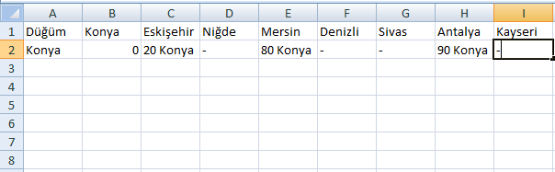
PROJEM
Dijkstra algoritmasını uygularken bir tane başlangıç noktası belirleriz. Belirlediğimiz ilk noktanın maliyeti sıfır olur. Diğer belirlediğimiz tüm noktaların maliyeti sınırsızdır.
Başlangıç olarak Konya’yı seçiyorum ve komşularına maliyetlerini belirliyorum.
* Konya düğümü başlangıç olduğu için hep sıfır kalacaktır. Konya’ya komşu olan Eskişehir, Mersin, Antalya’nın fiyatlarını belirleyelim. Diğer tüm düğümlerin maliyeti hala sınırsızdır.

Slide 6
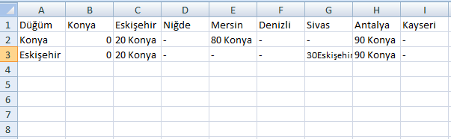
Devamında 1. Satırdaki en az maliyetli düğümü seçeriz. Ancak dikkat etmemiz gereken konu seçtiğimiz düğümün daha önce ziyaret edilmemiş olmasıdır. En az maliyetli Eskişehir’i seçelim.
Eskişehir’den gidilecek tek yer Sivas. Sivas’a gidiş maliyeti 10 iken 30 yazdık. Çünkü Eskişehir’e gidişin maliyeti 20, Sivas’a gidişin maliyeti 10. İkisini topladığımız zaman 30 oluyor

Slide 7
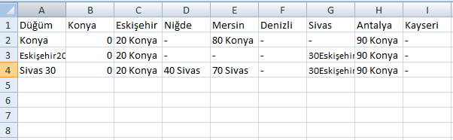
Yola en düşük maliyetli düğümle devam edeceğiz. En düşük maliyetli düğümler Sivas ve Eskişehir. Ancak bu iki düğümü de ziyaret ettiğimiz için haricindeki en düşük maliyetli düğüme yol alacağız. Bütün işlemleri bu şekilde tablomuza göre devam ettireceğiz. Şuana kadarki ilerlediğimiz yolu tabloya aktarıyorum.

Slide 8
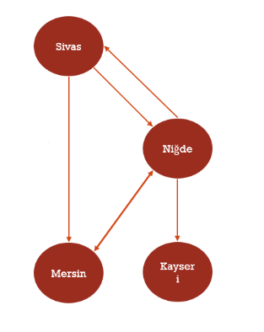
Sivas’tan çıkan iki ok var. Niğde ve Mersin. Niğde’ye Sivas’tan maliyet 10, Sivas’ın da 30 maliyeti var. Bu yüzden maliyeti 40 olarak artırırız. Mersin’e olan maliyet ise 40, Sivas’ın maliyetini de ekleyince 70 olur. Önceki maliyet ise 80’di, 70 sayısı 80’den küçük olduğu için Mersin’in maliyetini değiştiririz. Dijkstra algoritmasının olayını burada net olarak görüyoruz. Daha kısa bir yol bulduk.

Slide 9
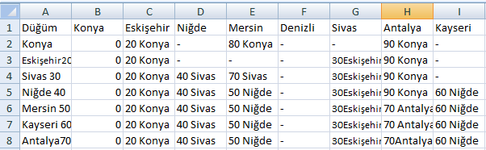
Tabloya göre ilerlediğimizde geriye kalan en düşük maliyetli düğüm Antalya oldu. Diğer tüm düğümleri ziyaret ettik. Denizli’nin ise maliyeti sonsuz kaldı.

Slide 10
Antalya’dan tek yol Konya’ya var. Fakat Konya’nın maliyeti zaten sıfır. Başladığımız düğüm olduğu için. İlerlediğimiz yolda en küçük maliyetli düğüm Denizli’dir. Ziyaret edilmiş düğümleri saymadığımız için Denizli’nin maliyeti sınırsız olduğu için maliyetini değiştiremeyiz. Neden bu şekilde olduğunu sorarsanız Denizli’ye yol olmadığı için. Yol olmayan yere gidemeyiz. Bu sebepten Denizli sınırsız maliyet olarak tabloda yer alır.

Slide 11

AFİŞ TASARIMIM

